Slide 1
презентация о вреде: курения алкоголя наркотиков

Slide 4
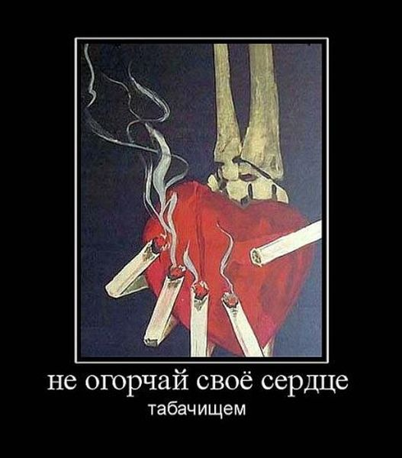
Курение является причиной заболеваний многих органов человеческого организма.

Slide 5
АЛКОГОЛЬ - Алкоголь так же вреден, как и сигареты. Он так же является причиной многих заболеваний. По статистике ежедневно в Краснодарском крае от приема алкоголя умирает 7 человек.

Slide 6
Если ты «ЗА» Счастливую жизнь; Будущее своих детей; Верных друзей; Счастье в семье.

Slide 7
ТОГДА СКАЖИ АЛКОГОЛЮ:

Slide 8
НАРКОТИКИ – ЭТО ЯД !!! Когда наркотик встраивается в обменные организмы, тело больше не может без него полноценно регулировать. В случае прекращения приема наркотиков, у человека возникает абстинентный синдром или «ломка»

Slide 9
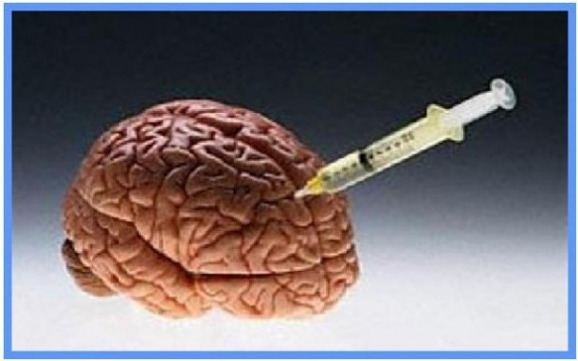

Slide 10
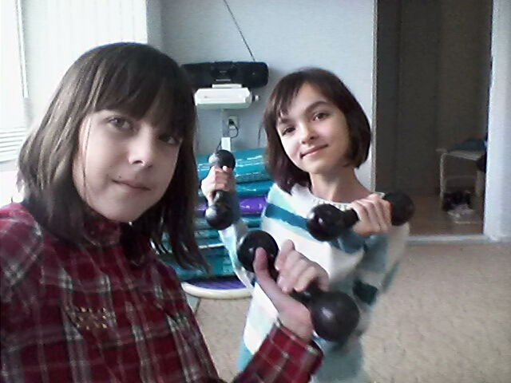
Мы выбираем здоровый образ жизни!

